Slide 1
Recepción de Sangre Total

Slide 2


Slide 3
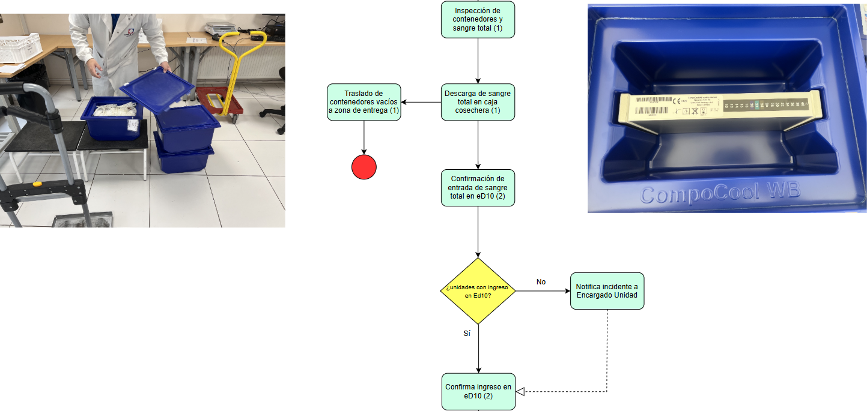

Slide 4
